Slide 1
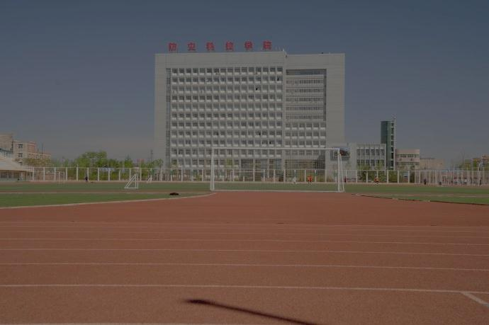
Python
刘帅--信息工程学院

Slide 2
字符串格式化输出，format()方法
1、键盘输入正整数n,按要求把n输出到屏幕,格式要求:宽度为20个字符,*填充,居中对齐,结果为二进制方式呈现。如果输入正整数超过20位,则按照真实长度输出。
例如:键盘输入正整数n为1234,屏幕输出
**** 10011010010 *****

Slide 3
字符串格式化输出，format()方法
2、根据输入字符串 s，输出一个宽度为 10字符，字符串 s 居中显示，以“+”填充的格式。如果输入字符串超过 10个字符，则输出字符串前 10个字符。

Slide 4
字符串格式化输出，format()方法
3、键盘输入数字n,按要求把n输出到屏幕,格式要求:宽度为30个字符,星号字符填充,居中对齐。如果输入字符串超过30位,则全部输出。 输出数字保留一位小数。 例如:键盘输入字符串n为"3.1415",屏幕输出************3.1**************

Slide 5
字符串格式化输出，format()方法
4、获得用户输入的一个数字，对该数字以30字符宽度，十六进制，居中输出，字母小写，多余字符采用双引号(")填充。

Slide 6
字符串格式化输出，format()方法
5、键盘输入正整数s，按要求把s输出到屏幕，格式要求：宽度为25个字符,等号字符(=)填充，右对齐，带千位分隔符。如果输入正整数超过25位，则按照真实长度输出。 例如：键盘输入正整数s为1234，屏幕输出====================1,234

Slide 7
字符串格式化输出，format()方法
6、键盘输入正整数n，按要求把n输出到屏幕，格式要求：宽度为14个字符，数字中间对齐，不足部分用=填充。 例如:键盘输入正整数n为1234，屏幕输出 =====1234 =====

Slide 8
字符串格式化输出，format()方法
7、键盘输入正整数n，按要求把n输出到屏幕，格式要求：宽度为15个字符，数字右边对齐，不足部分用*填充。 例如：键盘输入正整数n为1234，屏幕输出***********1234

Slide 9
字符串格式化输出，format()方法
8、键盘输入字符串s，按要求把s输出到屏幕，格式要求：宽度为20个字符，等号字符=填充，居中对齐。如果输入字符串超过20位，则全部输出。 例如：键盘输入字符串s为"PYTHON"，
屏幕输出======= PYTHON =======

Slide 10
字符串格式化输出，format()方法
9、键盘输入一个9800到9811之间的正整数n，作为Unicode编码，把n-1、n和n+1三个Unicode编码对应字符按照如下格式要求输出到屏幕：宽度为11个字符，加号字符+填充，居中。
例如：键盘输入：9802
屏幕输出：++++???++++

Slide 11
提交：
1-9 源代码的压缩包。

